Slide 1

Texto: Dorotéia Gomes
(Doró)
Presença

Slide 2

Olho para o céu e vejo a beleza do dia.

Slide 3
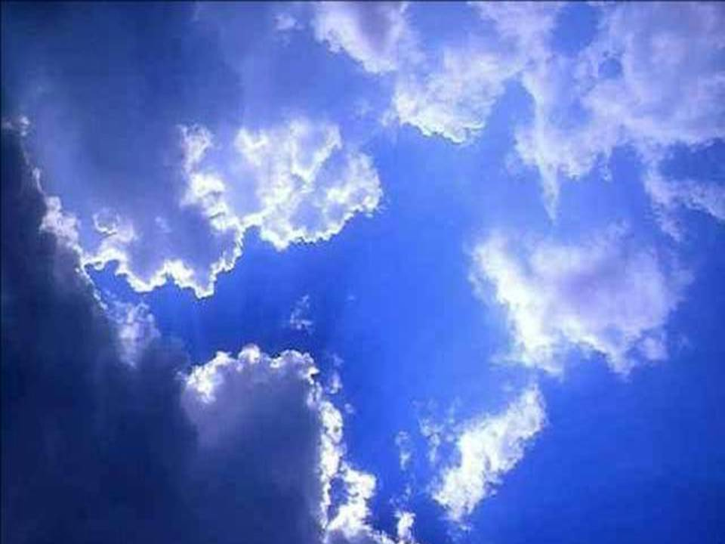
No céu um manto azulado.

Slide 4
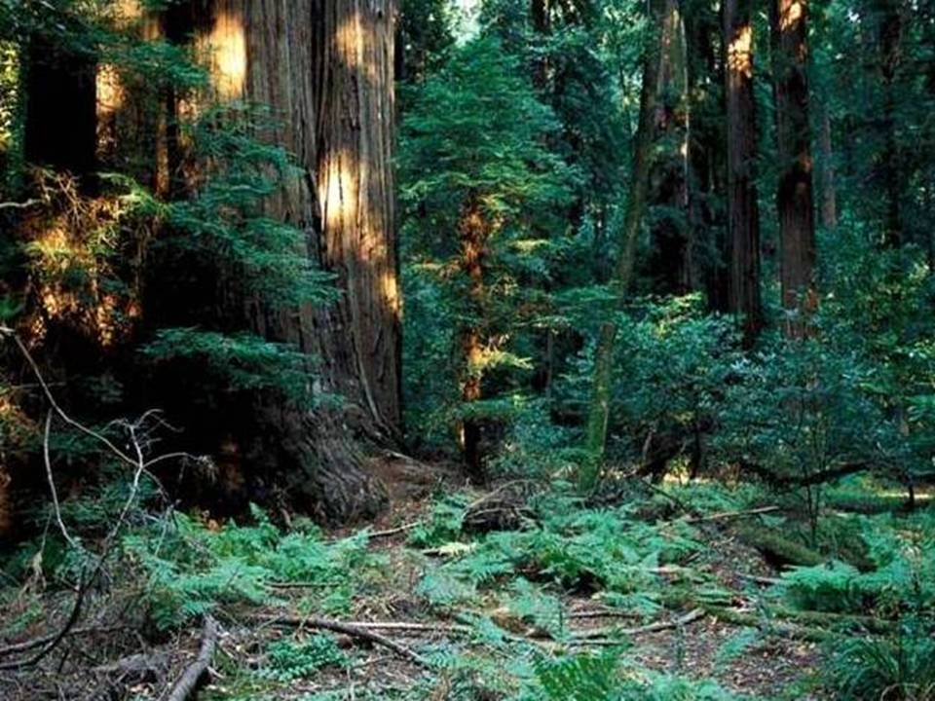

Nas árvores um verde esperança.

Slide 5
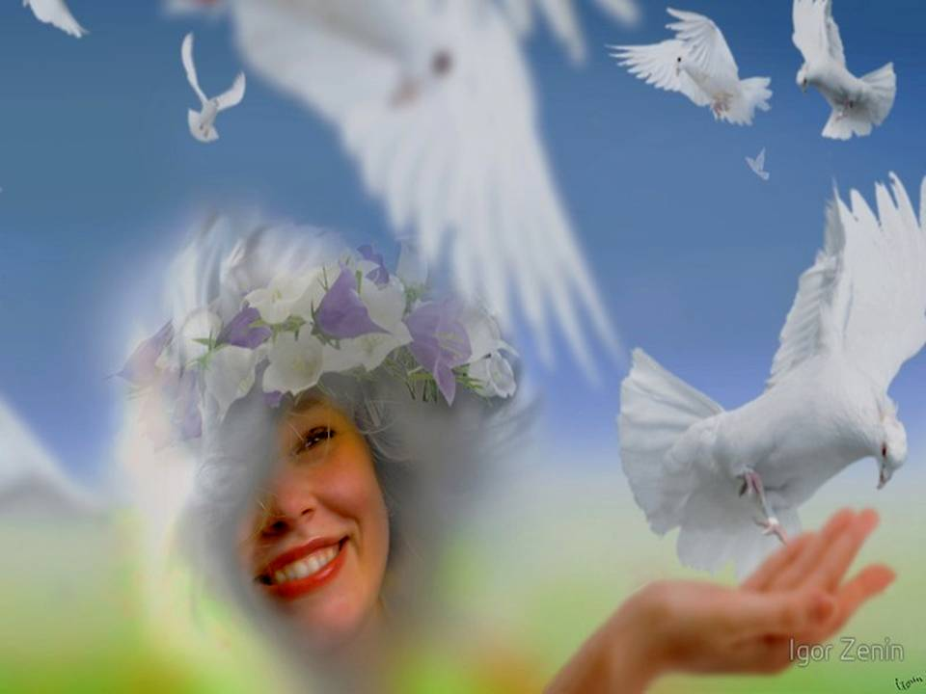
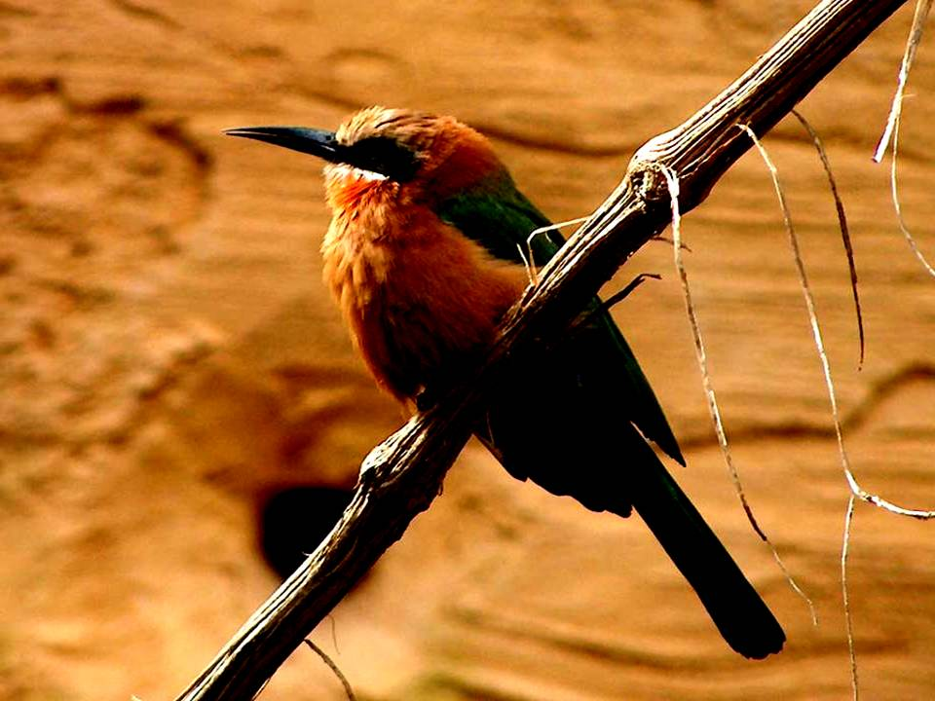
Nos passarinhos um hino ao amor.

Slide 6
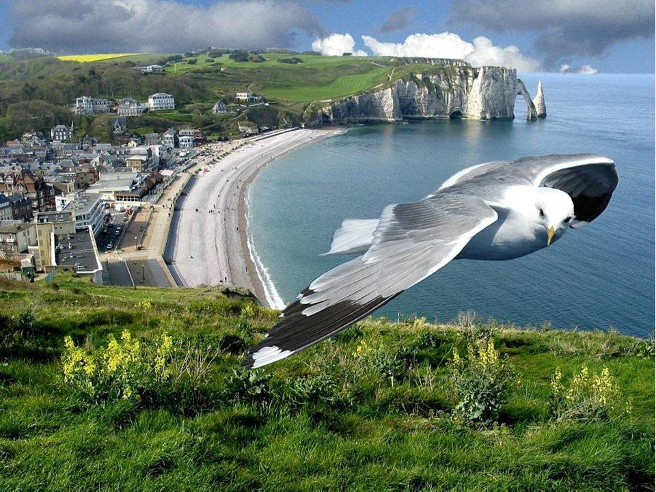

Slide 7



Logo me vem à mente a sua lembrança.
O sofrimento da saudade a me dilacerar.
E na solidão da noite e no vazio da alma,
Ansiosamente sua presença a esperar.

Slide 8


Slide 9

Como se fosse sempre a primeira vez.
Coração a palpitar, respiração suspensa.

Slide 10



Emoção incontida num coração que ama,
a irradiar alegria infindável numa alma triste.

Slide 11

Poesia: Presença.
Autor: Dorotéia Gomes.
Imagens Internet.
Formatação: Dorotéia Gomes
www.doroteiagomes.recantodasletras.com.br
www.sergrasan.com/doroteiagomesslides
doroteiagomes06@gmail.com

